Slide 1

Daniel Paulo
dptsalvador@hotmail.com

Slide 2

O tempo de resposta de um sistema é determinado pelo tempo que ele leva para retornar aos usuários às suas solicitações.
Conforme o tempo de resposta o sistema é considerado rápido ou lento
É necessário prever o tempo de retorno desde o início do projeto
Fatores podem alterar a performance do sistema: Concorrência, quantidade de dados, fragmentação , etc

Slide 3

Capacidade física apresentada pelos hardware
Competição pelos registros de dados
Otimização do banco de dados e da aplicação
Quantidade de atividades realizadas pelo servidor
Quantidade de consultas realizadas de forma concorrente

Slide 4
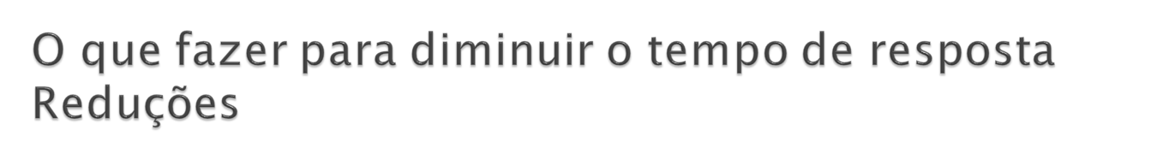
Redução de quantidade de acesso ao disco
O tempo que a CPU leva para executar um determinado processo
Tráfego na rede
Concorrência (Neste caso desenvolver transações curtas)

Slide 5

Hardware adequado para o Banco de Dados
Configurações e gerenciamentos
Configuração adequada do sistemas operacional
Configuração adequada do Banco de Dados
Gerenciamento da fragmentação dos dados
Atualização das estatísticas

Slide 6

Escrever consultas otimizadas
Capazes de obter somente os dados necessários
Com índices que sejam úteis
Seletividade do retorno dos dados

Slide 7

Como ocorre o acesso aos dados
O quão seletivo são os dados
Como a aplicação é utilizada em sistemas OLAP e OLTP
Qual a estrutura física e lógica dos dados e como são utilizados
Qual o ambiente em que a aplicação é executada, bem como seus usuários e dados
Quais são as queries executadas pelos usuários e quantas são processadas pelo servidor de forma concorrente

Slide 8

Definir configuração adequada do Sistema Operacional e do SQL
Gerenciamento contínuo de fragmentação, atualização de estatísticas, espaço, etc.

Slide 9

O planejamento deve ser realizado com base:
no volume de atividades
na capacidade física
na quantidade de queries que devem ser processadas
projeto de banco de dados e aplicação
e no fator de contenção

Slide 10
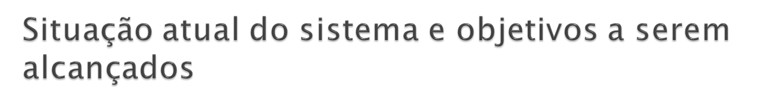
Para planejar o ajuste devemos definir não apenas os parâmetros ideais, mas também os parâmetros atuais
A definição dos parâmetros atuais é definida com o monitoramento do sistema durante um certo período

Slide 11

Se os Índices são úteis
Somente dados necessários são obtidos nas consultas
Se existe deadlocks
Contenção de locks
Fragmentação dos dados

Slide 12

- Banco de dados: Refinamento do projeto lógico e físico do banco de dados
- SQL Server: Avaliação do projeto de armazenamento e configurações
- Configuração de Hardware: Otimizar a configuração do Hardware, como exemplo utilização de disco mais rápidos
- Identificação de gargalos: Um gargalo é definido como sendo uma limitação de um componente ou atividade

Slide 13
- Estratégias de índices e de queries: Determinar que sejam criados índices e que sejam escritas queries capazes de obter somente os dados necessários
- Agendamento adequado de tarefas de manutenção: Execução de tarefas fora do horário de maior utilização

Slide 14

- Windows System Monitor e Windows 200,2003 e XP Event Viewer: Ferramentas do Sistema Operacional
- JOB Activity Monitor do SQL Server Management Studio, SQL Profiler, system stored procedures e comandos TSQL
Realizar monitoramento das atividades executadas e da consistência dos daods do SQL
- SQL Profiler, SQL Server Management e Database Engine Tunning Advisor
Monitoramento de índices úteis, de quantidade de entrada/saída e de tempo de CPU com relação às queries

Slide 15

Windows System Monitor
Ferramenta do Windows (perfmon) que realiza o monitoramento da performance e verifica as atividades realizadas no servidor por meio de contadores.

Slide 16

- Available Bytes: Quantidade de memória física disponível
- Page/sec: Finalidade de monitorar a quantidade de acessos á memória virtual (page file)
- Page Faults/sec: Apresenta valores que registram as falhas de páginas
- Working Set: Monitora a área de memória recentemente utilizada
- Private bytes: Monitoramento da quantidade de bytes que estão alocados por um processo

Slide 17
- Virtual Bytes: Monitoramento da quantidade de memória virtual que está alocada para um processo
- % Processor Time: Contador que determina a porcentagem de tempo que um processo utiliza a CPU
- % Processor Time (mesmo nome anterior): Monitora a utilização total da CPU no nível do sistema
- % Privileged Time: Contador que apresenta o tempo que o processador levou para realizar comandos do Kernel do sistema operacional

Slide 18
- % User Time: Registra o tempo que a CPU é utilizada para executar os processos de usuário
- % DIsk Time: Tempo de Disco utilizado
Avg. Disk Queue Lenght: Quantidade média de requerimentos de leitura e gravação

Slide 19
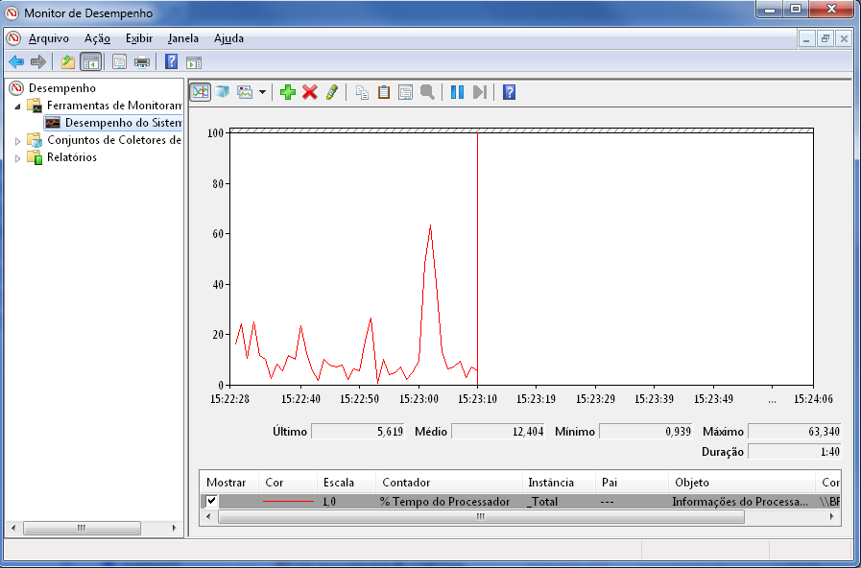

Slide 20

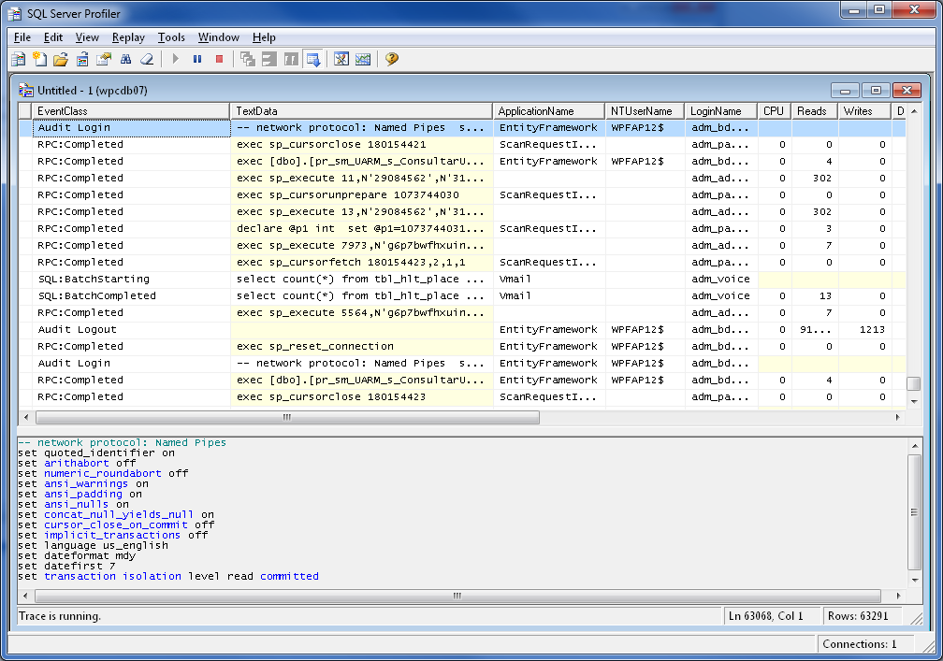
Monitora os eventos do SQL Server como: Auditoria, crescimento, redução de arquivos, entre outros

Slide 21

sp_spaceused - quantidade de espaço utilizado pelas tabelas ou banco de dados
SP_HELPDB – Informações do banco de dados
SP_MONITOR - Retorna estatísticas do SQL
SP_WHO - Retorna os usuários e os processos
sp_lock - Mostra as informações referentes aos impedimentos,locks e deadlocks
sp_statistics - retorna todos os índices de uma tabela
sp_helpindex - retorna informações dos índices de uma tabela

Slide 22

DBCC TRACEON - Habilita as flags de rastreamento de forma global
DBCC TRACEOFF - Desabilita as flags de rastreamento de forma global
DBCC TRACESTATUS - Exibe as flags de rastreamento de forma global

Slide 23

sys.dm_exec_connections
sys.dm_exec_sessions
sys.dm_exec_requests
sys.dm_exec_cached_plans
Etc..

Slide 24

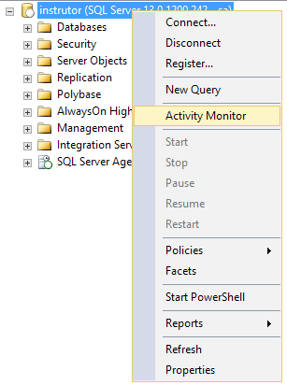
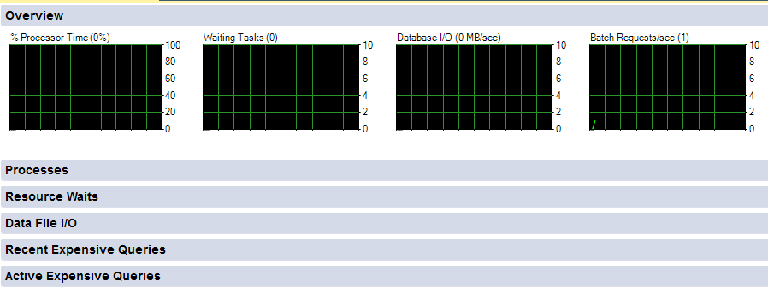

Slide 25

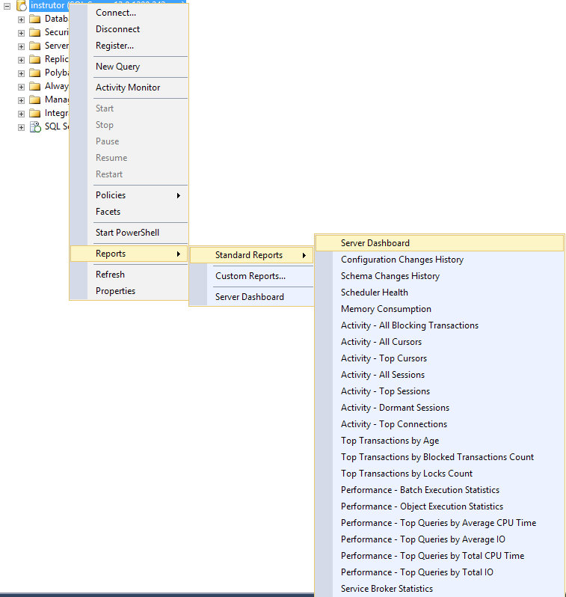

Slide 26
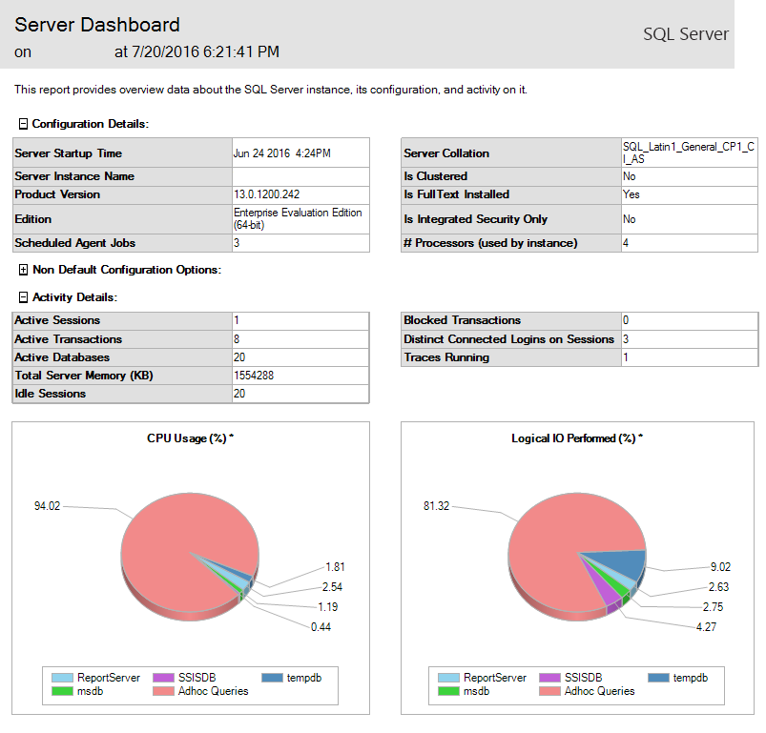

Slide 27

O SQL Server Distributed replay tem um funcionalidade parecida com a do Profile que captura as atividades realizadas no servidor, porém o SQL Distributed Replay consegue verificar vários servidores.
Conceitos:
• Ferramenta de administração: Utiliza o DReplay.exe para se comunicar com o controlador;
• Controlador: Controla as ações;
• Clientes: Servidores que executam o Distributed Replay;
• Servidor Destino: Recebe as informações dos clientes.

Slide 28

página 616 à 636

